Slide 1

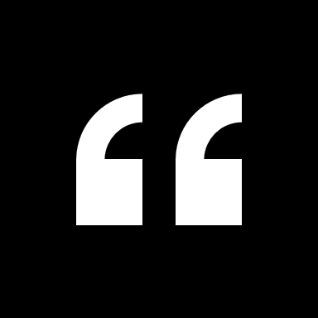
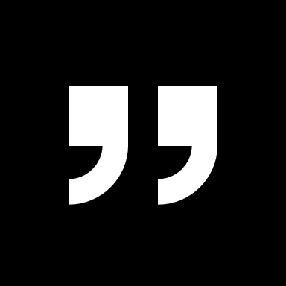
分比我们低的都是帅哥！

Slide 2

1
团队介绍
赛题解读
数据探索
方案设计
总结思考
2
3
4
5
Notes:
实用价值：对于真实工业应用领域的价值贡献
创新亮点：相较于以往模型的开拓创新
现场风采：答辩时的语言表达、临场反应能力等

Slide 3
Chapter 1
团队介绍

Slide 4
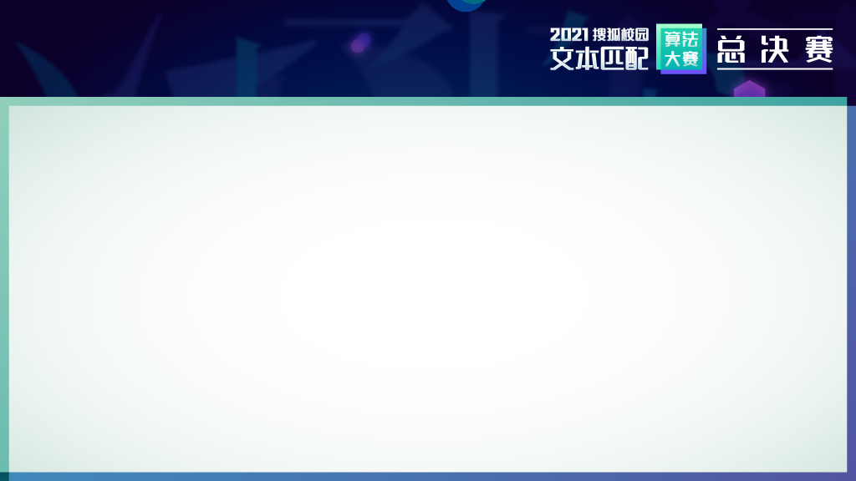


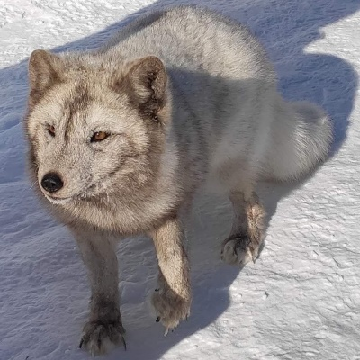

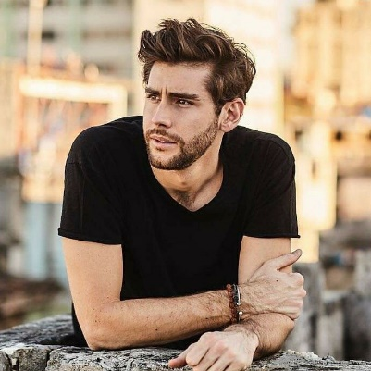
团队介绍：分别我们低的都是帅哥
友谊第一，比赛第二。
王晨跃
北京大学
信息科学与技术学院
研究生一年级
王明杰
北京师范大学珠海分校
计算机科学与技术学院
本科四年级
张毅
东莞理工学院
计算机科学与技术学院
本科二年级
Notes:
如队员组成、所属院校、参赛原因、个性特征等

Slide 5
Chapter 2
赛题解读

Slide 6

第二部分 赛题解读
本次比赛的赛题可以概括为 “长短不一的文本对在不同粒度下的匹配问题”。具体而言，任务数据中包含A类（话题）与B类（事件）两种评判标准，同时有三项细分任务，分别是：短文本-短文本匹配，短文本-长文本匹配，长文本-长文本匹配。
判断句对是否匹配是二分类任务，以macro F1方法作为评判标准，即对A、B两类任务分别计算F1值然后求平均。
比赛同时对资源进行了限制，要求模型大小小于2G且单个句对推理时间不超过500ms。考虑到文本匹配在许多在线服务中应用广泛，我们进一步希望探索出符合工业界线上需求的解决方案，增加实际落地的可能性。
综上，我们认为比赛的难点包括：
不同评判颗粒度和多个子任务
需处理大量超长文本
正负样例存在类别不平衡问题
探索符合线上场景的解决方案
Notes:
展示自身对赛题的理解，或深入剖析赛题本身，可从挑战性、可控性、成效性、创造性等角度发散

Slide 7
Chapter 3
数据探索

Slide 8
第三部分 数据探索
[TODO：待完善]
各个任务的样本数量（done）
各个任务上的正负样例比例（TODO）
各个任务上的长度分布（TODO）

Slide 9
Chapter 4
方案设计

Slide 10
方案设计：整体思路
我们的方案主要包含以下几个流程
数据预处理
句对拼接，对长文本截断，简单的数据增强策略
模型定义与训练
包含cross-encoder与bi-encoder两类模型，尝试多组预训练模型，结合更优的训练方式与提分技巧
模型推理
在验证集上对AB两类任务进行阈值优化后推理
模型融合
基于输出结果投票，在验证集上寻找最佳组合

Slide 11
方案设计：数据预处理
针对匹配任务的数据处理
cross-encoder类：拼接source与target,返回token_ids, token_types，label/id与任务编号（AB大类0-1，或子任务0-5）
bi-encoder类：为source和target分别处理，返回source_token_ids, target_token_ids，label/id与任务编号
[CLS]
source text
[SEP]
target text
[SEP]
[CLS]
source text
[SEP]
max length = 512, 过长截断、短长互补
[CLS]
target text
[SEP]
0, 0, 0, …, 0, 0, 0
1, 1, 1, …, 1, 1, 1
max length = 512, 过长截断
Notes:
简单的数据增强方法
交换source与target文本位置
利用两类任务逻辑上的包含关系
B类的正例一定是A类的正例
A类的负例一定是B类的负例

Slide 12

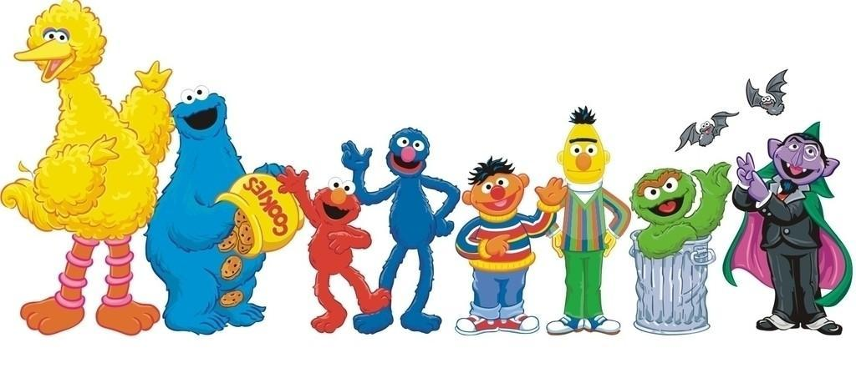


方案设计：模型定义
针对匹配任务的两类模型思路
cross-encoder类：对一组句对进行编码，编码过程中可以进行句内及句间的信息交互（interaction-based）
self
cross
[CLS]
source text
[SEP]
target text
[SEP]
更加充分的信息交互
更好的效果（~2-3%）
pretrained language models
[CLS]
last-layer representation
加剧了文本长度限制
较难满足工业场景在线需求
classifier-1
preds-1
gt-1
classifier...
preds…
gt…
classifier-n
preds-n
gt-n
Multitask Loss
Notes:
简单的数据增强方法
交换source与target文本位置
利用两类任务逻辑上的包含关系
B类的正例一定是A类的正例
A类的负例一定是B类的负例

Slide 13
方案设计：模型定义
我…还能
再抢救一下嘛?
针对匹配任务的两类模型思路
bi-encoder类：分别对source文本和target文本进行编码，再通过网络结构进行表示间的交互和计算，得到最终分类结果（representation-based）
[CLS]
source text
[SEP]
[CLS]
target text
[SEP]
更大的文本长度上限
可先离线储存文本表示，在线分类或计算相似度
pretrained language models
[CLS]
source last-layer representation
[CLS]
target last-layer representation
文本之间的信息交互不充分
训练时需要更多计算资源
[CLS]
classifier-1
preds-1
gt-1
[CLS]
classifier...
preds…
gt…
classifier-n
preds-n
gt-n
|diff.|
（offline）
（online）
Multitask Loss
Notes:
简单的数据增强方法
交换source与target文本位置
利用两类任务逻辑上的包含关系
B类的正例一定是A类的正例
A类的负例一定是B类的负例

Slide 14
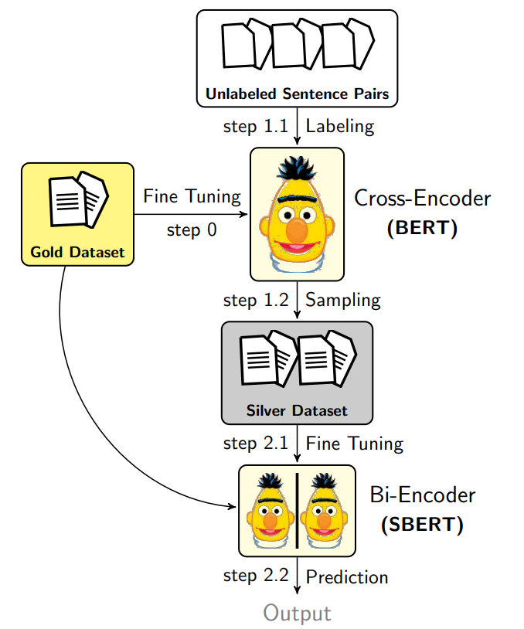

方案设计：模型定义
如何抢救bi-encoder类模型？
Cross Attention
[CLS]
source text
[SEP]
[CLS]
source last-layer representation
[CLS]
target text
[SEP]
[CLS]
target last-layer representation
[CLS]
classifier-1
preds-1
gt-1
[CLS]
classifier...
preds…
gt…
classifier-n
preds-n
gt-n
|diff.|
（offline）
（online）
Multitask Loss
“双兄弟”：设置两个单独的encoder，分别对source文本和target文本进行编码
对于匹配文本领域差距明显的匹配任务，或许会有更好的效果
Cross Attention：加入跨句子表示的注意力模块，显式促进文本之间的信息交互
与原方案相比得分略微增长，但整体提升不明显
Augmented SBERT：利用cross-encoder为构造的句对打分作为伪标签训练bi-encoder模型
噪声过大，未进行实现
Notes:
简单的数据增强方法
交换source与target文本位置
利用两类任务逻辑上的包含关系
B类的正例一定是A类的正例
A类的负例一定是B类的负例

Slide 15
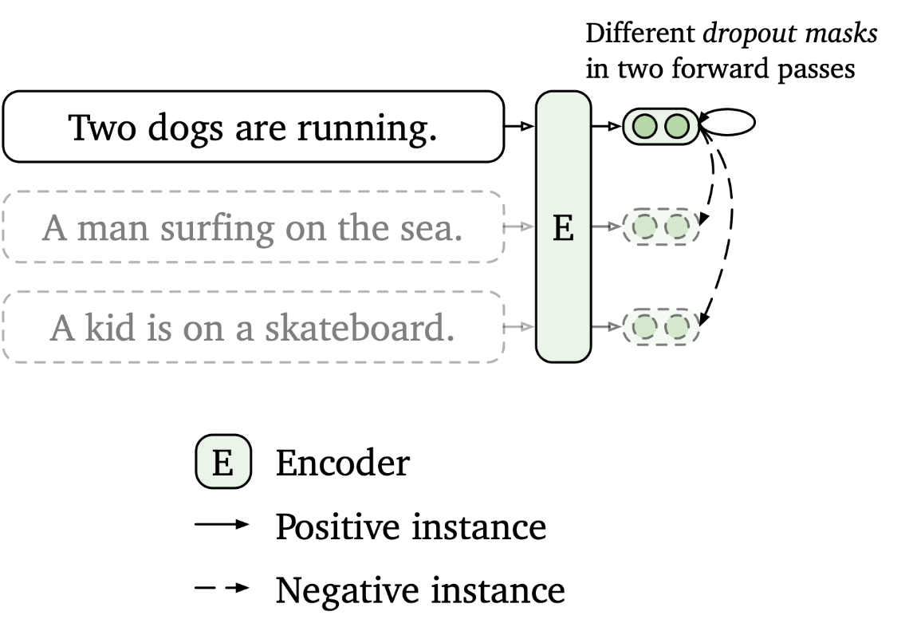
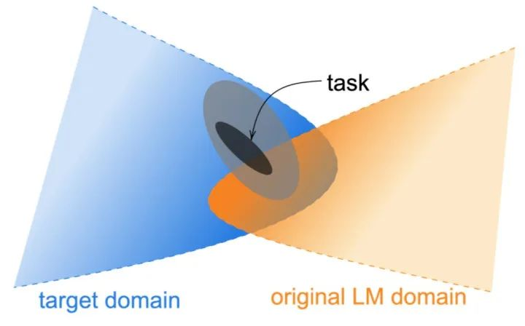
方案设计：模型训练
在预训练和下游任务微调之间……
Task-adaptive Pretraining：在比赛提供的文本语料上继续MLM任务，使语言模型更贴近任务领域的语料分布
效果：新闻领域与预训练文本领域较为接近，提升有限
SimCSE对比学习（待尝试）：通过dropout构建正例，其余句对为负例，拉开正负样例表示的距离，从而提升encoder的编码能力

Slide 16





方案设计：模型训练
尝试一些更好的中文预训练模型
RoBERTa-wwm-ext
采用WWM策略，取消NSP任务
更大规模的中文训练数据
ERNIE
融入实体概念等先验语义知识
基于贴吧提问-回帖的DLM任务
NEZHA
完全函数式的相对位置编码
加入Span预测任务
MacBERT
替换[MASK]为近义词，由模型“纠正”
使用SOP任务，预测上下句顺序
WoBERT
以词为基本单位
可处理字数更长的文本
RoBERTa-base-word
同WoBERT
训练语料为CLUECorpusSmall
Notes:
简单的数据增强方法
交换source与target文本位置
利用两类任务逻辑上的包含关系
B类的正例一定是A类的正例
A类的负例一定是B类的负例

Slide 17




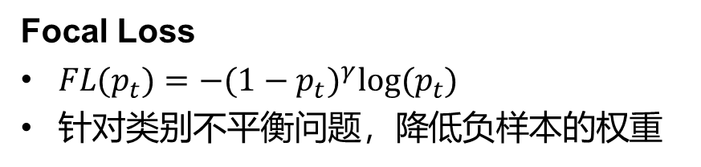
方案设计：模型训练
结合一些常见的比赛训练技巧
数据增强
互换source文本与target文本的位置
A类负例是B类负例，B类正例是A类正例
优化器与学习率
尝试Lookahead + Radam
加入权重衰减，线性规划学习率
Focal Loss
$FL(p_{t})=−(1−p_{t})^{γ}\text{log}(p_{t})$
针对类别不平衡问题，降低负样本的权重
对抗训练
通过FGM对Embedding矩阵进行扰动
模型需要抵抗扰动，提高鲁棒性
Notes:
简单的数据增强方法
交换source与target文本位置
利用两类任务逻辑上的包含关系
B类的正例一定是A类的正例
A类的负例一定是B类的负例

Slide 18
方案设计：模型推理与模型融合
测试集推理前，在验证集上搜索AB两类任务最优的正例阈值，以最大化F1指标
由于正负样例类别不平衡，最后阈值在0.4左右，B类小于A类
模型以优化后的阈值进行推理，各模型推理后的标签输出通过投票进行融合
在验证集上搜索最佳的模型组合，融合模型输出作为最终提交
“和而不同”：不同模型方案、预训练模型、训练技巧的模型融合可提升1%+
模型1
预测标签1
0, 1, 0, 0, 1, 1, 0, 1, 0, 0, 1
模型2
预测标签2
0, 1, 1, 0, 0, 1, 0, 1, 0, 1, 1
模型3
预测标签3
1, 1, 0, 0, 1, 0, 0, 1, 0, 0, 1
0, 1, 1, 0, 0, 1, 0, 1, 0, 1, 1
模型4
预测标签4
0, 1, 0, 0, 0, 1, 0, 1, 0, 1, 1
模型5
预测标签5
1, 1, 0, 1, 0, 1, 0, 1, 0, 0, 0
预测标签投票融合
验证集搜索最优模型组合
验证集阈值优化
Notes:
简单的数据增强方法
交换source与target文本位置
利用两类任务逻辑上的包含关系
B类的正例一定是A类的正例
A类的负例一定是B类的负例

Slide 19
Chapter 5
总结思考

Slide 20


总结思考：技术方向
结合文本匹配任务中cross-encoder（实现句对间充分的信息交互）和bi-encoder（可处理更长文本且更符合工业落地需要）两种思路。
针对bi-encoder模型，提出了一些有益的改进。
在预训练模型和下游任务微调之间，尝试采取无监督方法提升语言模型的语义理解及句子编码能力。
尝试更优的中文语言模型及提分技巧，在F1得分上取得较好效果。
虽然对长文本直接截断较为有效，但仍需更优雅、有效地处理方式。
主要依赖预训练语言模型的隐式编码能力，可考虑人工加入其他特征。
针对各个子任务的不同表现，详尽分析bad case并使用不同的策略。
继续尝试针对文本匹配的无监督方法，如BERT-whitening等。
由于赛题很吃计算资源，诸多想法有待多次实验以进行更准确的论证。
Notes:
对本次展示做一个总结性的阐述，并反思在此次比赛过程中有哪些可以提升的地方，或者是谈一谈比赛以来的学习历程和心得体会

Slide 21
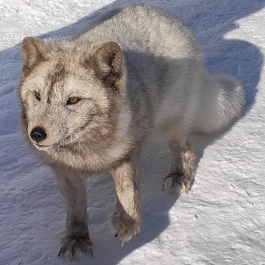


总结思考：个人感言
王晨跃
比赛过程中，组队这件事情收益最大，因为自己参加比赛的经历很有限，组队后在身经百战的队友们的交流和讨论后确实开阔了思路，也有了继续尝试和提升的动力，能够有效避免自己一个人犯懒、不想努力了的问题。
王明杰
我觉得主动去寻找队友收益最大，也认识了编程能力很强的晨跃和思维能力很强的张毅，通过不断的尝试和努力，才能走到最后的决赛。
张毅
我觉得勇于试错对自己和队友收益最大，作为一个NLP和比赛的新手，编程能力和比赛经验有限，所以自己会尝试着踩坑，积累经验，也因此极大地提升了自己的能力，也为整个团队后续的进展提供了有力的帮助。
Notes:
对本次展示做一个总结性的阐述，并反思在此次比赛过程中有哪些可以提升的地方，或者是谈一谈比赛以来的学习历程和心得体会

Slide 22
Q&A
Thanks

